Slide 1
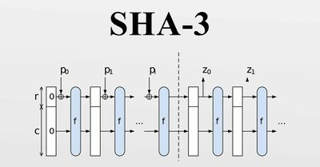
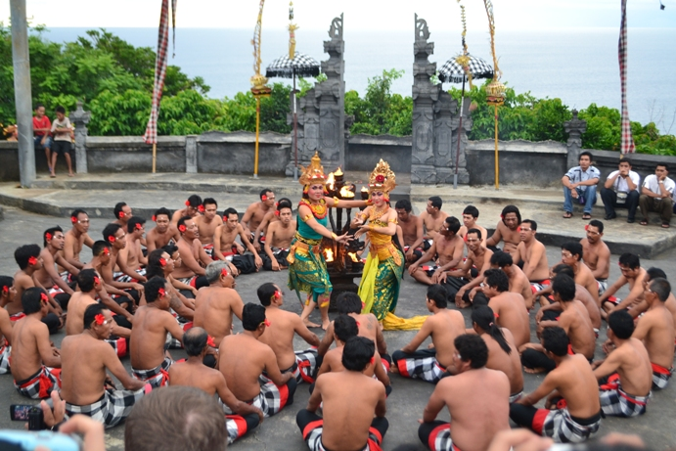
SHA-3 (Keccak)
Bahan kuliah II4031 Kriptografi dan Koding
Oleh: Rinaldi Munir
Program Studi Teknik Informatika
Sekolah Teknik Elektro dan Informatika(STEI)
ITB

Slide 2
Latar Belakang
Seperti sejarah AES, National Institute of Standards and Technology (NIST) menyelenggarakan kompetisi terbuka untuk mengembangkan fungsi hash yang baru, bernama SHA-3
SHA-3 menjadi komplementer SHA-1 dan SHA-2
Kompetisi diumumkan pada tahun 2007 dan berakhir pada Oktober 2012 dengan memilih pemenang.

Slide 3
Proses Pemilihan
Proses pemilihan terdiri dari 2 putaran dan final
Jumlah submission adalah 64 rancangan fungsi hash.
Putaran pertama (penyisihan): dipilih 51 submission
Putaran kedua (semi final): dipilih 14 submission
Babak final: 5 finalis

Slide 4
Finalis
BLAKE
Grøstl
JH
Keccak
Skein

Slide 5
BLAKE
Designers: Jean-Philippe Aumasson, Luca Henzen, Willi Meier, Raphael C.-W. Phan
Detail: Digest sizes 224, 256, 384 or 512 bits
Rounds 14 or 16

Slide 6
Grøstl
Designers: Praveen Gauravaram, Lars Knudsen, Krystian Matusiewicz, Florian Mendel, Christian Rechberger, Martin Schläffer, and Søren S. Thomsen
Detail: Digest sizes 256 and 512

Slide 7
JH
Designers: Hongjun Wu
Detail: Digest sizes 224, 256, 384, 512

Slide 8
Keccak
Designers: Guido Breton, Joan Daemen, Michaël Peeters and Gilles Van Assche.
Detail: Digest sizes arbitrary

Slide 9
SKEIN
Designers: Bruce Schneier, Stefan Lucks, Niels Ferguson, Doug Whiting, Mihir Bellare, Tadayoshi Kohno, Jon Callas and Jesse Walker.
Detail: Digest sizes arbitrary
Rounds: 72 (256 & 512 block size), 80 (1024 block size)

Slide 10
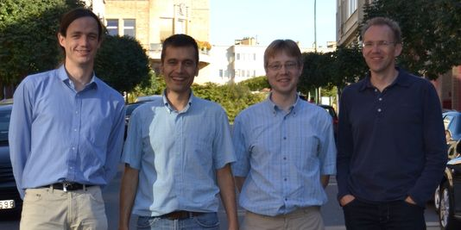
dan pemenangnya adalah…
Keccak
Guido Breton, Joan Daemen, Michaël Peeters and Gilles Van Assche.
Keccak terpilih sebagai SHA-3

Slide 11
Sekilas Keccak
Nama 'Keccak' berasal dari kata 'Kecak’, sebuah tari dari Bali.
Keccak berbeda dari finalis SHA3 lainnya dalam hal menggunakan konstruksi 'spons' (sponge construction). Jika desain lainnya bergantung pada 'fungsi kompresi, Keccak menggunakan fungsi non-kompresi untuk menyerap dan kemudian 'memeras' digest.
Desain Keccak berbeda dari pendekatan yang ada. NIST merasa bahwa dalam kasus ini, yang berbeda adalah lebih baik.

Slide 12
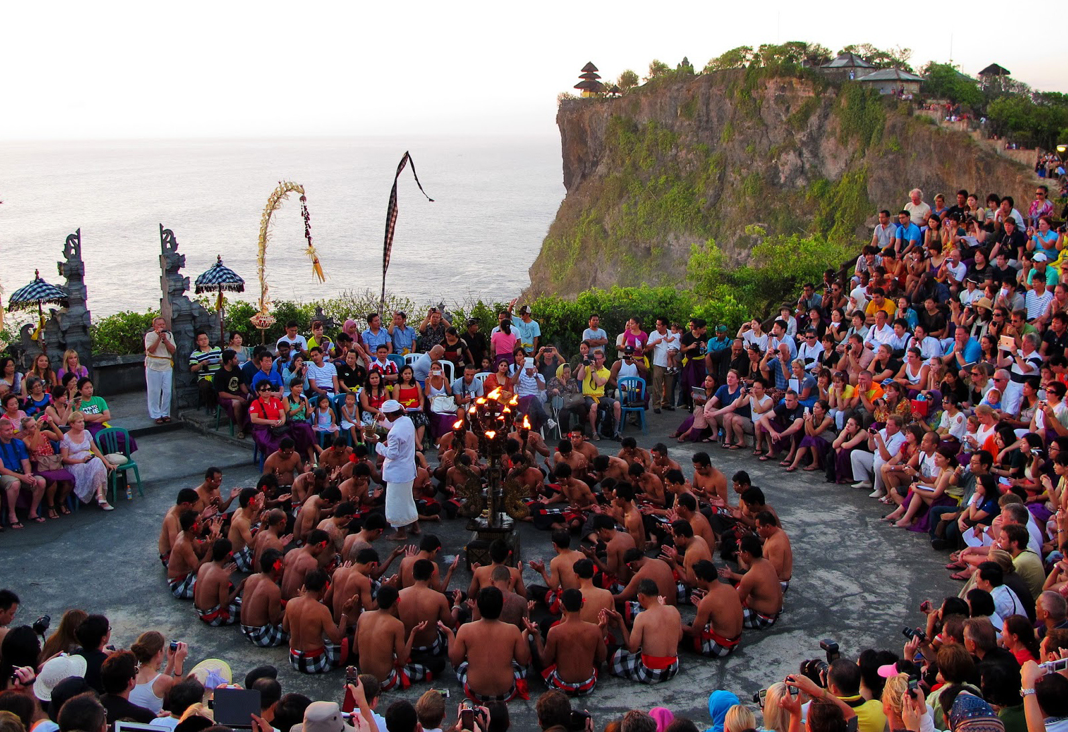

Slide 13
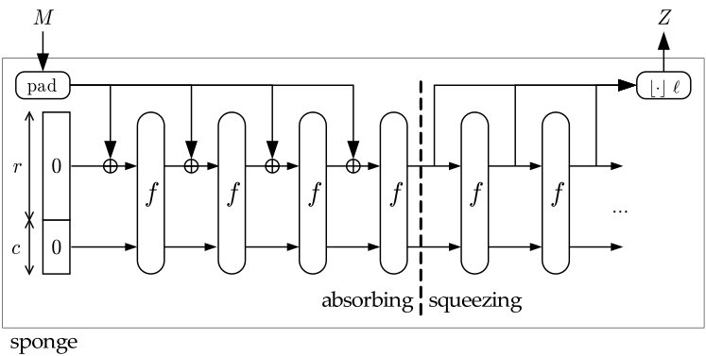
Konstruksi spons
Praproses:
Misalkan panjang digest yang dinginkan adalah d bit, Panjang setiap blok r bit.
Pertama, pesan M ditambah dengan bit-bit pengganjal (padding) menjadi string P sehingga habis dibagi dengan r atau n = length(P)/r

Slide 14
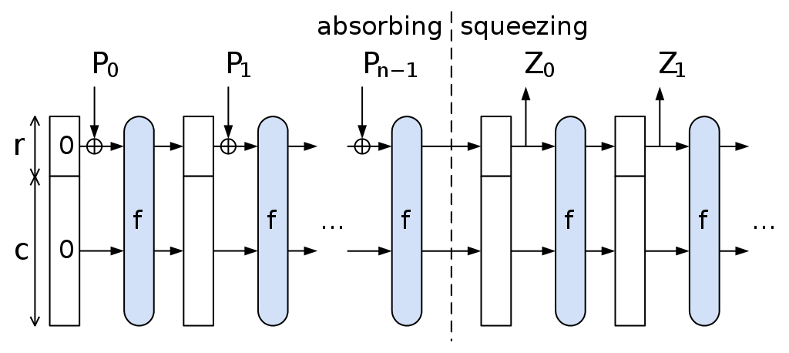
Selanjutnya, P dipotong menjadi blok-blok P_{i} berukuran r-bit.
Kemudian, b-bit dari peubah status (state) S diinisialisasi menjadi nol dan konstruksi spons berlangsung dalam dua fase:
b = r + c
State S

Slide 15
Fase penyerapan (absorbing)
Untuk setiap blok masukan P_{i} berukuran r-bit, XOR-kan dengan r-bit pertama dari state S, lalu hasilnya dimasukkan ke dalam fungsi permutasi f untuk menghasilkan state baru S.
Bila semua blok masukan selesai diproses, konstruksi spons beralih ke fase pemerasan (squeezing).
State S
State S
State S
State S

Slide 16
Fase pemerasan (squeezing)
Message digest akan disimpan di dalam Z.
Inisialisasi Z dengan string kosong (null string).
Selagi panjang Z belum sama dengan d, r-bit pertama dari state S disambungkan (append) ke Z.
Jika panjang Z masih belum sama dengan d, masukkan ke dalam fungsi permutasi f menghasilkan state baru S.

Slide 17
Perhatikan bahwa c bit terakhir dari state tidak pernah terpengaruh secara langsung oleh blok masukan dan tidak pernah mengeluarkan luaran selama fase pemerasan. Hal ini untuk mencegah terjadinya kolisi.
Spesifikasi Keccak (termasuk source code) dapat dilihat di: http://keccak.noekeon.org/specs_summary.html

Slide 18
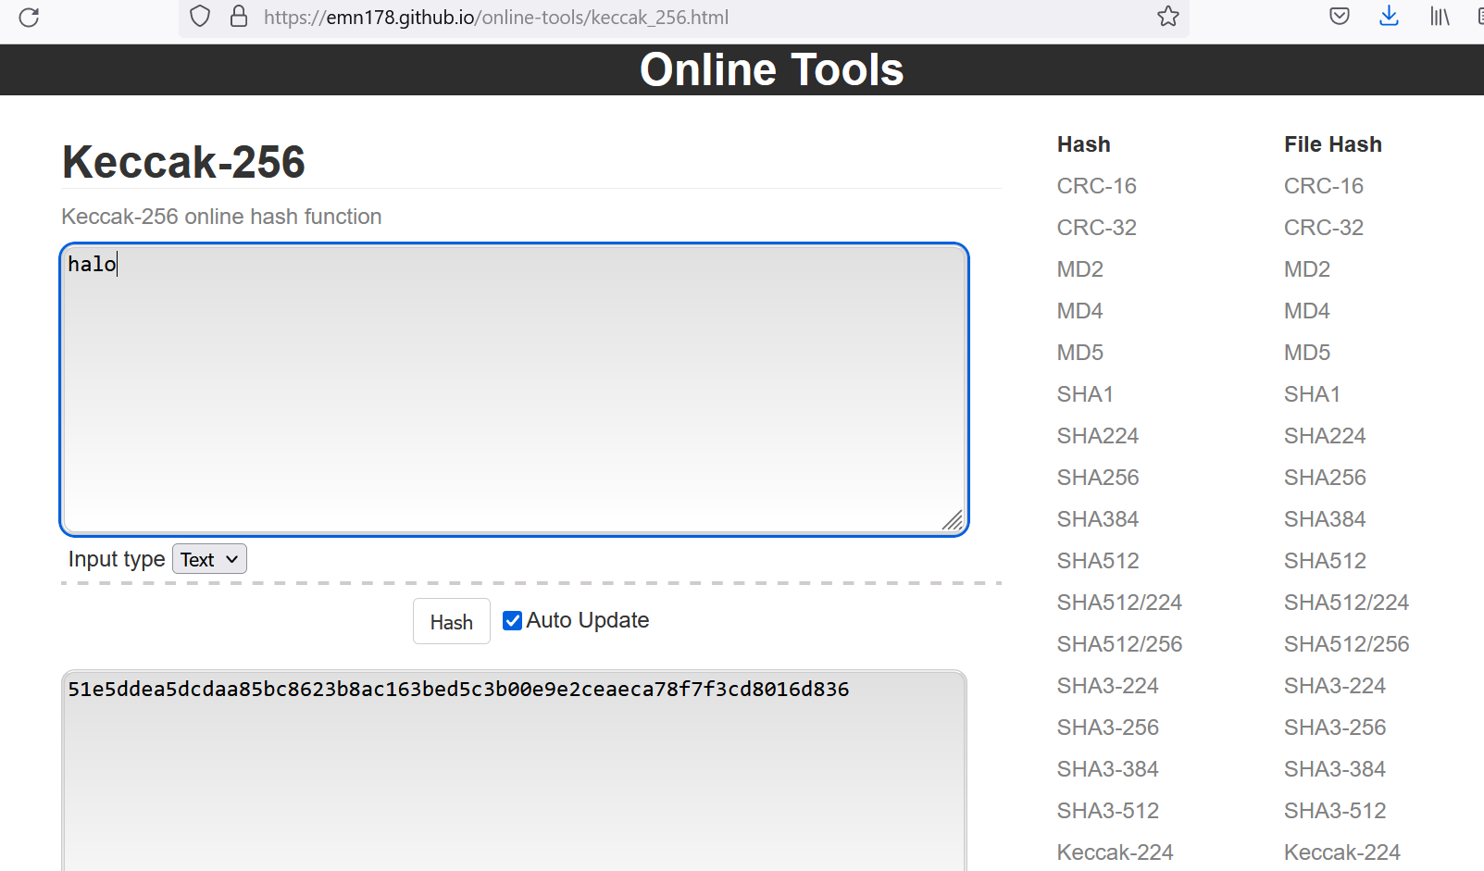
Demo online: https://emn178.github.io/online-tools/keccak_256.html

Slide 19
Contoh message digest dengan Keccak-256
keccak256(“halo”)=
51e5ddea5dcdaa85bc8623b8ac163bed5c3b00e9e2ceaeca78f7f3cd8016d836
keccak256(“halu”)=
beccbf92062e8427947bfed81a546d4ccebba76d3f002bc254e19a6d3359d144
keccak256(“halo, apa kabar teman? ”) = 0055d097fad321072610be3f16147533355cd1d370577a21ffae735f9da47c48
keccak(“The quick brown fox jumps over the lazy dog”) =
4d741b6f1eb29cb2a9b9911c82f56fa8d73b04959d3d9d222895df6c0b28aa15

Slide 20
SELAMAT BELAJAR

